Slide 1
Češtiny a osvojování jazyka
Od Karla Šebesty
Weijie Zhong
Vojta
Bohemistika pro cizince
Teoretické a praktické problémy českého jazyka gramatické

Slide 2
Vlastnosti:
Dlouhodobost a pravidelnost sledování.
Deníkové záznamy
Autentičnost.
Subjektivnost a selektivnost.
Některé z nich nebyly publikovány.

Slide 3
Korpusy osvojování jazyka prvního i druhého
Akviziční korpus L1 (developmental corpus)
Akviziční korpus L2 (learner corpus, korpus studijní,
korpus žákovský)
Akviziční korpusy
Odlišnosti mezi diachronním korpusem a akvizičním korpusem
korpusy průřezové, příčné, transverzální (v jediné etapě vývoje žáků)
korpusy longitudinální (v několika různých etapách vývoje)
korpusy pseudolongitudinální
korpus smíšený.

Slide 4
Child Language Data Exchange Systém
45 milionů slov od dětí mluvčích 28 různými jazyky.
Rozsahem: největší známý mluvený korpus
Cíl: Umožňují se využití korpusových dat pomocí shromážděných dat v jednotném formátu a jednotného standardu přepisů a morfosyntaktického kódování.
Korpus CHILDES
Akviziční korpusy
L1
V rámci Českého národního korpusu
Korpus přepisů nahrávek vyučovacích hodin na druhém stupni základních škol a na školách středních.
799 300 slov
Cíl: Je vybudování dostatečné materiálové základny pro studium školní komunikace.
Korpus SCHOLA
V rámci Českého národního korpusu
Korpus písemných projevů žáků ZŠ a SŠ
Je založen na přepisech písemných prací žáků
560 000 – 600 000 slov
Cíl: Je vybudování materiálové základny pro výzkum vývoje písemného vyjadřování dětí ve věku školní docházky.
Korpus SKRIPT

Slide 5
Cílový jazyk a první jazyky
Akviziční korpusy
L2
(žákovské korpusy)
Velikost žákovských korpusů
Relevantní rysy světových žákovských korpusů
Získávání materiálu, úroveň mluvčích a typy textů
Zaznamenávané parametry
Chybové značkování

Slide 6
Cílový jazyk a první jazyky
na komunitu s ruštinou a dalšími slovanskými jazyky jako jazyky prvními,
na komunitu s vietnamštinou a dalšími dálněvýchodními jazyky jako prvními jazyky.
na češtinu žáků romských.
na další jazykové skupiny.
Korpus CZESL
Velikost žákovských korpusů
Byl založen na 2 miliony slov
Získávání materiálu, úroveň mluvčích a typy textů
Úrovně B2; eseje a interview
První korpus češtiny jako druhého/cizího jazyka
Zaznamenávané parametry
Parametry vázané k žákovi a místu sběru.
Parametry vázané k textu a k situaci jeho vzniku a získán
Chybové značkování

Slide 7
Děkuji za pozornost

Slide 9
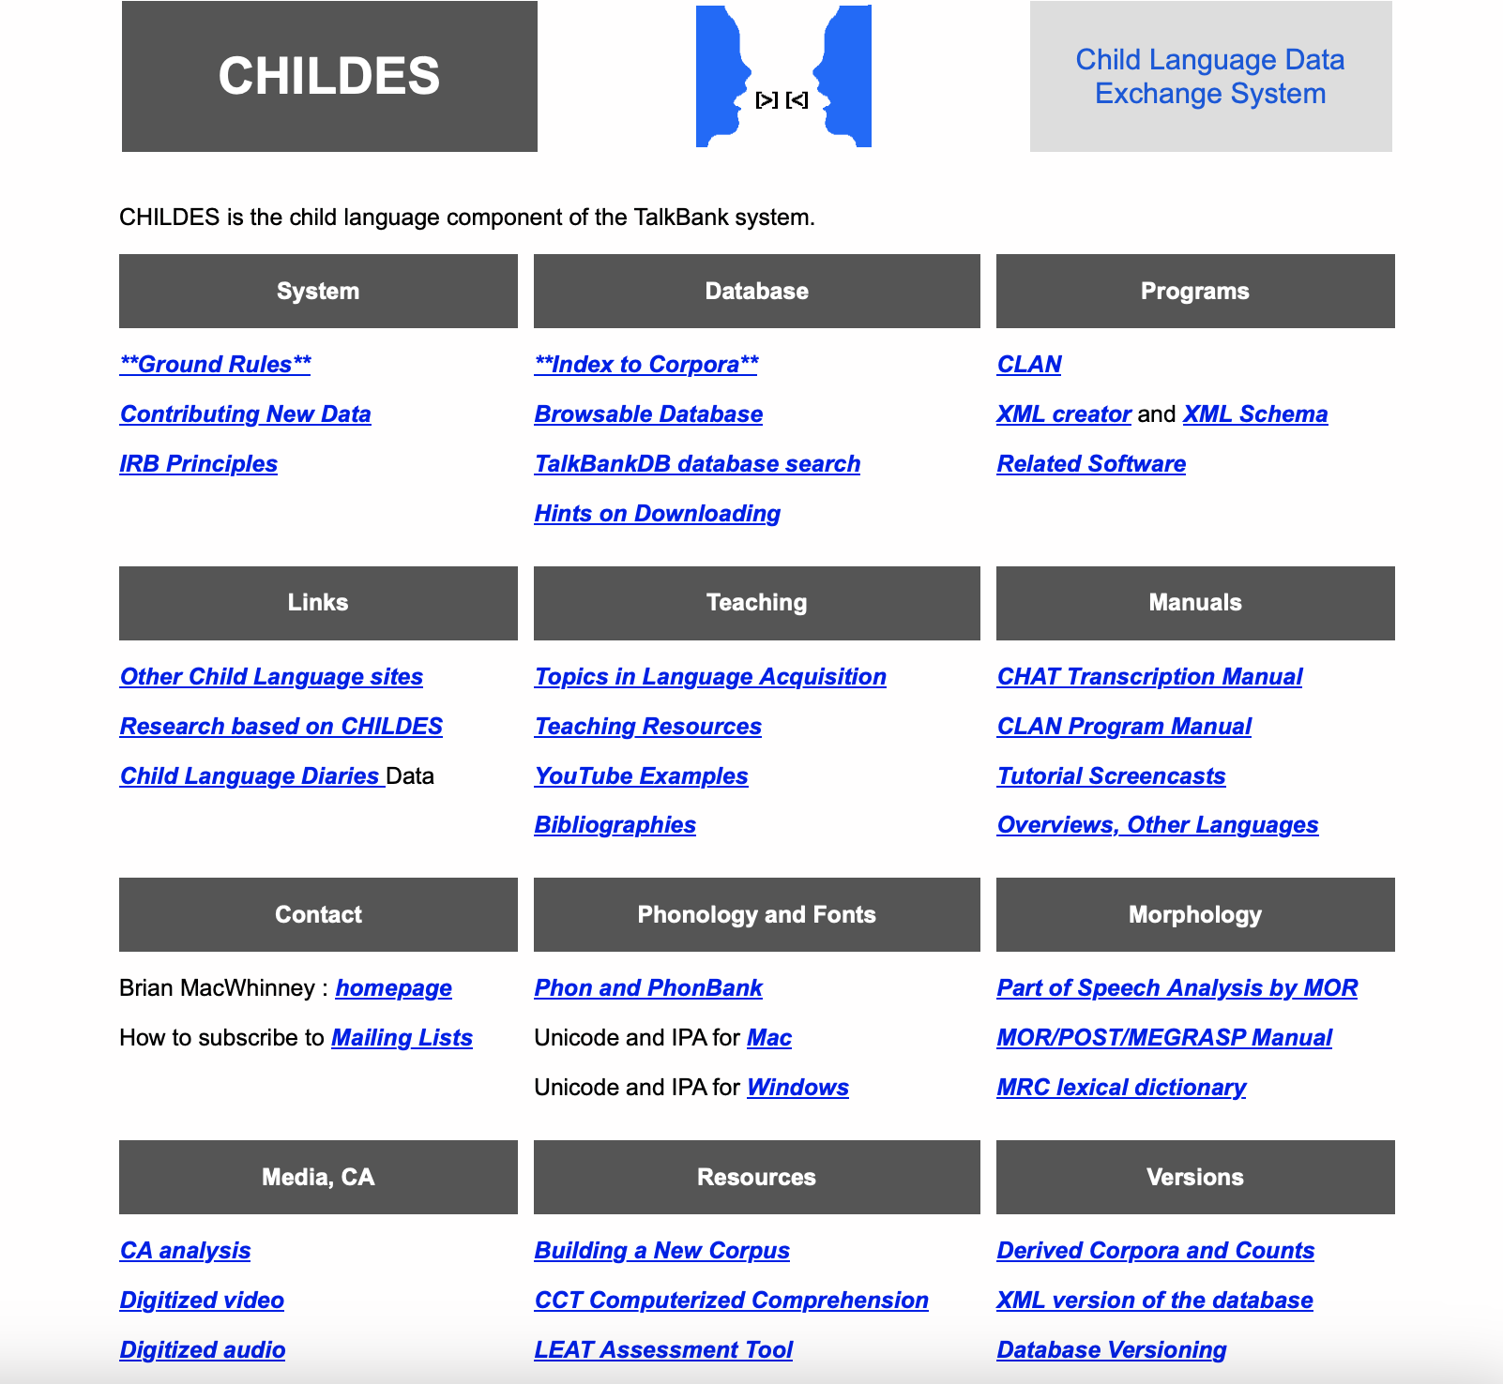
Korpus CHILDES
https://childes.talkbank.org

Slide 10
Sledované parametry v korpusu SCHOLA16
Parametry žáka | Parametry učitele | Parametry předmětu a vyučovací hodiny | Parametry školy a třídy
Pohlaví | Pohlaví | předmět | sídlo
Věk | Věk | Skupina předmětů | Velikost sídla
Věková kategorie dle ORAL 2006 | Věková kategorie dle ORAL 2006 | Zaměření ČJL | Typ sídliště
Věková skupina: žák | Věková skupina: učitel | Téma hodiny | Region
… | … | … | …

Slide 11
Zastoupení typů předmětu v korpusu SCHOLA
Typ předmětu | Počet nahrávek | Počet slov | Procento z počtu slov
matematika a přírodovědné předměty | 63 | 268 074 | 31%
český jazyk a literatura | 60 | 271 477 | 29%
společenskovědní a výchovné předměty | 44 | 169 476 | 22%
informatika, technické a profesní předměty, pracovní vyučování | 37 | 161 738 | 18%
CELKEM | 204 | 799 300 | 100 %

Slide 12
Parametry sledované u písemných prací v korpusu SKRIPT
Parametry regionu, obce, školy, třídy | Parametry textu a situace jeho vzniku | Parametry žáka | Parametry učitele
Region | Téma | Pohlaví | Pohlaví
Nářeční oblast | Téma podle zadání | Věk | Věk
Obec | Žánr | Věková skupina: žák | Věková skupina: učitel
Velikost obce | Žánr podle zadání | Pobyt v dětství: stát | Vzdělání
… | … | … | …

Slide 13
Největší známé světové žákovské korpusy
Název | První jazyk | Cílový jazyk | Počet slov
CLC – The Cambridge Learner Corpus | různé jazyky | angličtina | 30 milionů
HKUST – The Hong Kong Uni- versity of Science & Technology Corpus of Learner English | čínština | angličtina | 25 milionů
LLC – The Longman Learners’ Corpus | různé jazyky | angličtina | 10 milionů
ICLE – The International Corpus of Learner English | různé jazyky | angličtina | 3,5 milionu

Slide 14
Zaznamenávané parametry v korpusu CZESL
Parametry vázané k žákovi a místu sběru | Parametry vázané k textu a k situaci jeho vzniku a získán
Pohlaví | Typ textu (rukopis vs. počítač) (PSANÝ)
Věk | Povolen slovník? (PSANÝ)
První jazyk | Je text/projev součást zkoušky?
… | …

Slide 15
Odlišnosti mezi diachronním korpusem a akvizičním korpusem:
Diachronní korpus | Akviziční korpus
pojetí reprezentativnosti, autentičnost textů | autentičnost textu, s očekávanou a plánovanou produkci (s pomocí korpusu se snažíme zjistit, jak si žáci osvojují dovednost vytvářet texy určitého typu)
nesledují a nerozlišují stupeň řízenosti textů (řízenost: „řada textů mediálních byla nepochybně vytvořena na konkrétní zadání, jejich podoba byla ovlivněna vedoucím redaktorem, korektorem“) | autentičnost, řízenost
… | …
počet dalších sledovaných a zaznamenávaných proměnných, vázaných na pisatele, sběrače, text, okolnosti jeho vzniku jsou další odlišnosti.

